Slide 1
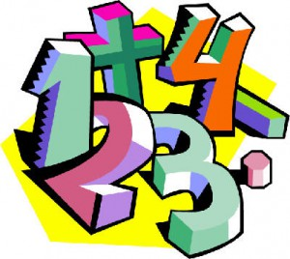
«Математическое кафе»
Открытый урок по математике в 5 классе
Учитель математики
МКОУ «Цветочненская СШ»
Ибрагимова Э.Ш.

Slide 2
Цели:
1. Стимулирование интереса к математике;
2. Способствование развитию логического мышления, умению быстро думать и принимать правильное решение;
3. Развитие сообразительности, внимания, интуиции и находчивости учащихся.

Slide 3
Личностные УУД:
-- выражать положительное отношение к процессу познания, желание узнать новое, проявлять внимание, трудолюбие и самостоятельность;
-- излагать свои мысли в устной форме, слушать и понимать речи других;
-- анализировать и извлекать необходимую информацию;
-- приводить примеры, строить логическую цепочку рассуждений;
-- критически оценивать полученный ответ, осуществлять самоконтроль.
Метапредметные УУД:
-- составлять план выполнения задач;
-- формулировать определения прямой, луча и отрезка;
-- пользоваться определениями;
-- привить привычку контролировать процесс вычисления;
-- решать геометрические задачи, выполнять несложные практические расчеты, решать занимательные задачи.
Предметные УУД:
-- находить поверхность, прямую, луч и отрезок;
-- находить различия и сходства;
-- познакомиться с латинском языком;
-- обозначать прямую, луч и отрезок латинскими буквами.

Slide 4
Универсальные учебные действия (УУД), которые будут формироваться в ходе урока:
Личностные: самоопределение;
Коммуникативные: планирование сотрудничества с учителем и одноклассниками в поиске и выборе информации;
Слушать и понимать речь других; построение логической цепи рассуждений, выдвижение гипотез и их обоснование;
Регулятивные: соотнесение того, что известно, и того,что еще неизвестно; действий; ставить цели деятельности на каждом этапе урока, составлять план деятельности, выполнять план.

Slide 5
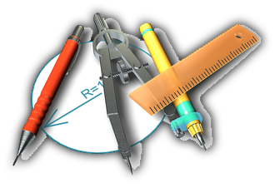
Меню:
1.Салаты:
Математическая разминка (устный счет)
Математический ералаш (вопросы)
2.Первые блюда
Уха арифметическая
Суп озадаченный
3.Вторые блюда
Жаркое геометрическое
Гарнир логический
4.Напитки:
Математический коктейль (тест)
5 Десерт:
Награждение.

Slide 6
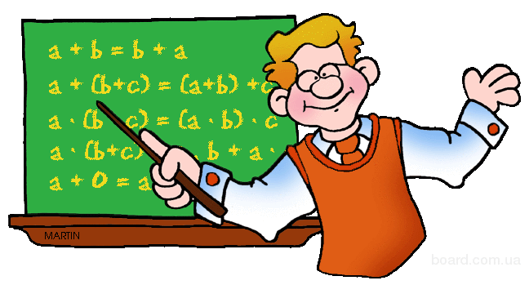
Математическая разминка: устный счет
Вычислить:
4*13*25
125*17*8
4*24*5
50*236*2
12*3а
8х*7
25*а*4
6а*7у
4а*9у*2с
7а+8а
16у-5у
27с-с
у+34у
3у+5у+17у

Slide 7
Математический ералаш: вопросы
1. Сколько цифр в математике?
2. С чего начинается натуральный ряд?
3 . Что такое прямая?
4. Что такое отрезок?
5. Что такое луч?
6. Как называется результат сложения?
7. Сколько минут в одном часе?
8. На что похожа половина яблока?
9. Назовите наименьшее трехзначное число
10. 72:8
11. Сколько козлят было у «многодетной» козы?
12. Сумма длин всех сторон многоугольника?
13. Результат вычитания?
14. Прямоугольник, у которого все стороны равны
15. Как называется прибор для измерения отрезка?
16. Сколько секунд в одной минуте?
17. Назовите наибольшее трехзначное число
18. Сколько сторон у квадрата?
19. 14*4
20. Как называется результат деления?
21. Сколько часов в сутках?

Slide 8
Уха арифметическая
Х+8=79 561:а=11 27-у=11
Х=87 Л у= 6171 Б у=38 К
Х=71 Г у= 15 О у=61 М
Х---другой ответ Р у=51 А у=16 У
2*Z=36 17р-9р=672
Z=18 C р=8 И
Z=16 Е р=68 Д
Z=13 Э р=84 С
Ответ: ГАУСС – великий математик

Slide 9
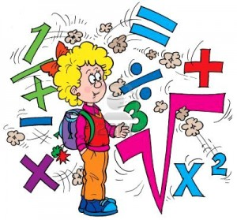
Суп озадаченный
Наиболее крупные среди существующих рыб – акулы.
Гигантская акула на 5 м короче китовой акулы, их же общая длина 35 м. Найдите их длины.

Slide 10
Решение.
35-5=30
30:2 = 15 (м)- гигантская акула
З5-15=20 (м)- китовая акула.
Ответ: 15м; 20м.

Slide 11
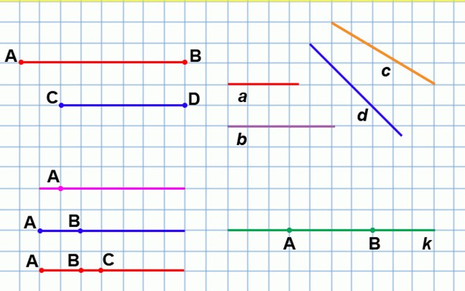
Жаркое геометрическое
Назовите все прямые, отрезки и лучи

Slide 12
Гарнир логический
Тройка лошадей пробежала 30 км. Какое расстояние пробежала каждая лошадь?
Если у четырехугольника отрезать один угол, то сколько у него их останется?
В клетке находилось четыре кролика. Четверо ребят купили по одному кролику, и один кролик остался в клетке. Как это могло получиться?
Предположим, что петух откладывает на гребне крыши яйцо. Куда оно покатится?
Если в 12 часов ночи идет дождь, то можно ли ожидать, что через 72 часа будет солнечная погода?
Оля задумала число, прибавила к нему 17 и получилось 30.Какое число задумала Оля?
Сколько пальцев на двух руках? На десяти?
Сколько концов у 3 палок? У 5,5 палок?
Что тяжелее 1 кг ваты или 1 кг железа?
На дереве сидели 6 уток. Сделав один выстрел, охотник попал в двух из них. Сколько уток осталось на дереве?

Slide 13
Математический коктейль : тест
Какая величина в математике обозначается буквой Х?
А) хитрая
Б) секретная
В) неизвестная
Г) любая
Что такое уравнение?
А) деление пирога на равные части
Б) равенство с неизвестными
В) весы с гирьками
Г) какая разница
3. Решить уравнение – это значит…
А) найти его в книге
Б) найти его у соседа
В)найти его ветки
Г) найти его корни
4. Сколько неизвестных в уравнении:
А) 1
Б) 2
В) ни одного
Г) чем больше, тем лучше
5. Чтоб найти решение уравнения х-34=68 надо:
А) 68:34
Б) 68-34
В)68*34
Г)68+34

Slide 14
6. Найти корень уравнения: (м-124)+316=900
А) 179
Б) 708
В) 316
Г) 425
7. На нуль делить:
А) можно
Б) можно иногда
В) нужно
Г) нельзя
8. Какой алфавит используют для обозначения неизвестных в математике?
А) русский
Б) английский
В) латинский
Г) Мумба- Юмба
9. Сколько букв в латинском алфавите?
А) 33
Б) 23
В)26
Г)10
10 Буквой S в математике обозначают:
А) стоп
Б) слабо
В) скорость
Г) площадь

Slide 15
ДЕСЕРТ: НАГРАЖДЕНИЕ

